Slide 1
Rancangan Integrasi Sistem AI
Tim AI

Slide 2
Challenges
Pengumpulan dataset
Karakteristik Dataset:
Jumlah kategori yang sangat banyak
Tingkat similarity yang cukup tinggi
Unbalanced

Slide 3
Skema Proses Integrasi
User Input Gambar
User menangkap gambar tanaman yang akan didiagnosa
Object Detection
Objek yang akan terdeteksi:
Crop Classification
Gejala Penyakit
Tingkat Keparahan
Jenis hama
Tingkatan Hama
Daun
Buah
Batang
Hama

Slide 4
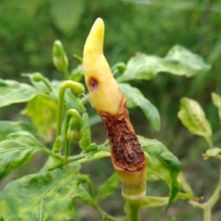

Skema Proses Integrasi (Case Buah)
User Input Gambar
Object Detection
Crop Classification
Penyakit Cabai Antraknose
Detected: Buah Cabai Sakit

Slide 5
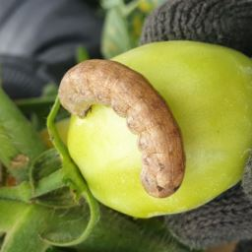
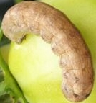
Skema Proses Integrasi (Case Hama)
User Input Gambar
Object Detection
Crop Classification
Hama Tomat Ulat Grayak
Detected: Hama

Slide 6
Next Things To Do
Apakah model perlu membedakan jenis tanaman tomat/cabai atau user memberikan input jenis tanaman?
Apabila dilakukan model maka diperlukan pengumpulan dataset untuk sejumlah objek yang dapat membedakan organ tanaman cabai/tomat.
Apabila tidak maka dataset tidak perlu membedakan jenis tanaman melainkan berdasarkan jenis organ saja.
Dataset deteksi (objek) organ tanaman (sejumlah kelas pada tahap deteksi)
Dataset cropped specified by its context (sejumlah kelas pada tahap klasifikasi)

Slide 7
Pertimbangan Arsitektur Integrasi
Menggunakan lebih dari satu model pada perangkat endpoint, apakah perangkat dapat tetap bekerja optimal?

Slide 8
Kesimpulan
Proposal integrasi ini dilakukan untuk memaksimalkan peforma deteksi dengan landasan asumsi bahwa:
jumlah kelas yang diklasifikan telah dikurangi pada tahap deteksi objek
pembatasan kelas yang diklasifikan menjadi tidak terlalu liar
fitur yang diklasifikan menjadi spesifik pada fitur yang lebih sedikit setelah dideteksi pada tahap deteksi objek.
Konsekuensi yang muncul pada proposal ini adalah:
penambahan jenis dataset yang diolah (bukan pada proses pengumpulan gambar oleh tim Ahli di lapangan)
penambahan model pada perangkat endpoint yakni model deteksi serta model klasifikasi per objek yang terdeteksi.

